Slide 1

La versatilidad de los métodos eléctricos:
aplicación en la industria y el rol en la investigación
Ing. Marco Antonio Oliva Gutiérrez
Centro de Investigación Científica y de Educación Superior de Ensenada B.C
División de Ciencias de La Tierra
Departamento de Geofísica Aplicada
olivamarco@cicese.edu.mx Teoría de Inversión de Datos Agosto, 2017
Notes:
Exploración geoeléctrica: usos y aplicaciones en la industria y la investigación

Slide 2

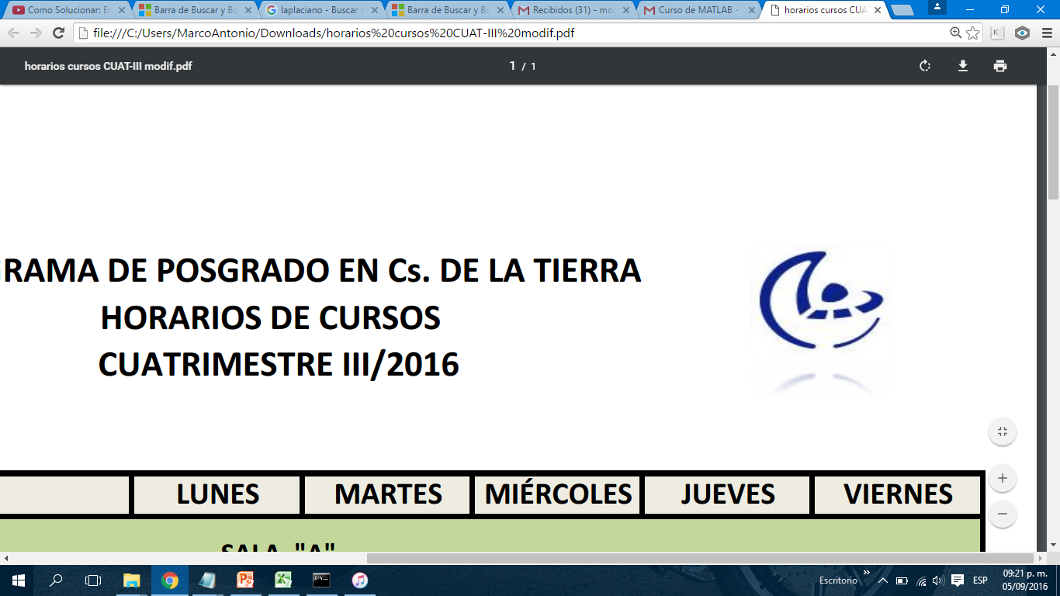
Centro de Investigación Científica y de Educación Superior
de Ensenada Baja California.
Contenido
Introducción
Investigación
Resistividad real, ¿Por que no aparente?
Casos de estudio (Industria)
Teoría elemental
La ecuación que gobierna el método
La importancia de la inversión de datos
Simulación numérica (modelado directo)
El caso de un electrodo en profundidad
El caso de un electrodo en superficie
Factores que producen enmascaramiento de anomalías.
Integración de datos geofísicos
Volcánico
Vulcano-sedimentario
Calcáreo
d
olivamarco@cicese.edu.mx Teoría de Inversión de Datos Agosto, 2017

Slide 3
Centro de Investigación Científica y de Educación Superior
de Ensenada Baja California.
Contenido
olivamarco@cicese.edu.mx Teoría de Inversión de Datos Agosto, 2017

Slide 4
Centro de Investigación Científica y de Educación Superior
de Ensenada Baja California.
olivamarco@cicese.edu.mx Teoría de Inversión de Datos Agosto, 2017

Slide 5
Centro de Investigación Científica y de Educación Superior
de Ensenada Baja California.
olivamarco@cicese.edu.mx Teoría de Inversión de Datos Agosto, 2017

Slide 6
Centro de Investigación Científica y de Educación Superior
de Ensenada Baja California.
olivamarco@cicese.edu.mx Teoría de Inversión de Datos Agosto, 2017

Slide 7
Centro de Investigación Científica y de Educación Superior
de Ensenada Baja California.
olivamarco@cicese.edu.mx Teoría de Inversión de Datos Agosto, 2017

Slide 8
Centro de Investigación Científica y de Educación Superior
de Ensenada Baja California.
olivamarco@cicese.edu.mx Teoría de Inversión de Datos Agosto, 2017

Slide 9
Centro de Investigación Científica y de Educación Superior
de Ensenada Baja California.
olivamarco@cicese.edu.mx Teoría de Inversión de Datos Agosto, 2017

Slide 10
Centro de Investigación Científica y de Educación Superior
de Ensenada Baja California.
olivamarco@cicese.edu.mx Teoría de Inversión de Datos Agosto, 2017

Slide 11
Centro de Investigación Científica y de Educación Superior
de Ensenada Baja California.
olivamarco@cicese.edu.mx Teoría de Inversión de Datos Agosto, 2017

Slide 12
Centro de Investigación Científica y de Educación Superior
de Ensenada Baja California.
olivamarco@cicese.edu.mx Teoría de Inversión de Datos Agosto, 2017

Slide 13
Centro de Investigación Científica y de Educación Superior
de Ensenada Baja California.
olivamarco@cicese.edu.mx Teoría de Inversión de Datos Agosto, 2017

Slide 14
Centro de Investigación Científica y de Educación Superior
de Ensenada Baja California.
olivamarco@cicese.edu.mx Teoría de Inversión de Datos Agosto, 2017

Slide 15
Centro de Investigación Científica y de Educación Superior
de Ensenada Baja California.
olivamarco@cicese.edu.mx Teoría de Inversión de Datos Agosto, 2017

